Slide 1
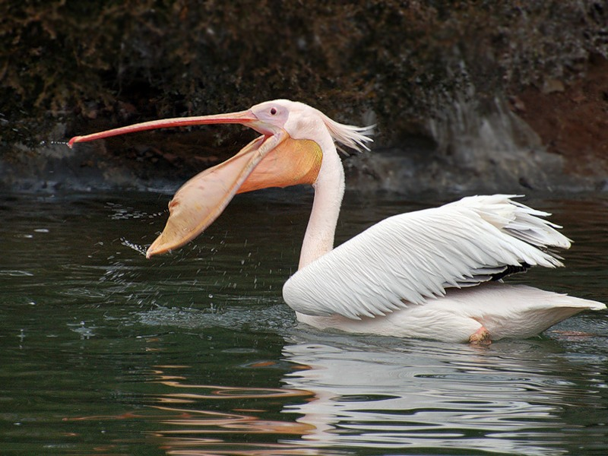
Изложение
Пеликановый пассажир

Slide 2
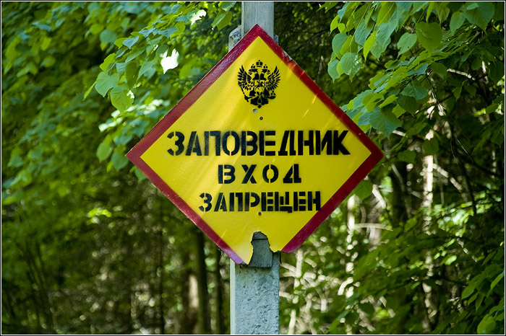
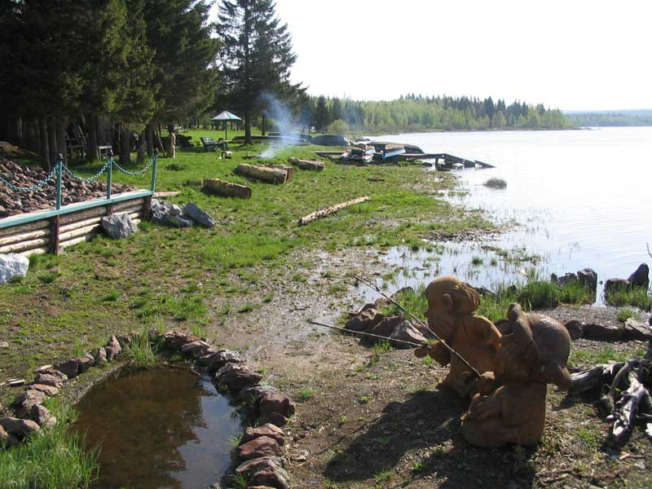
Друзья живут в заповеднике.

Slide 3
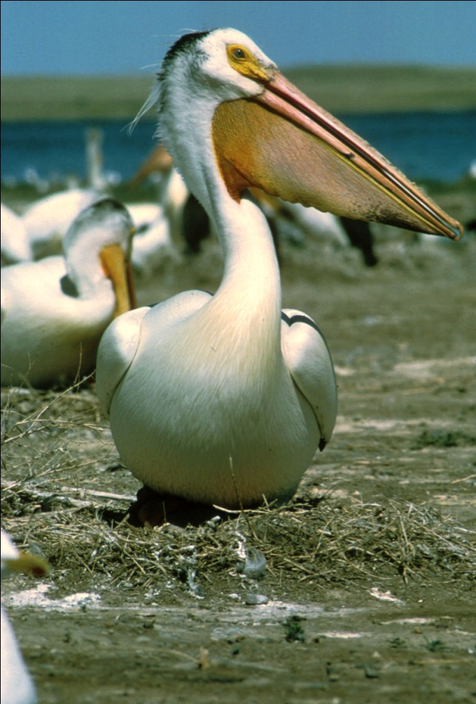
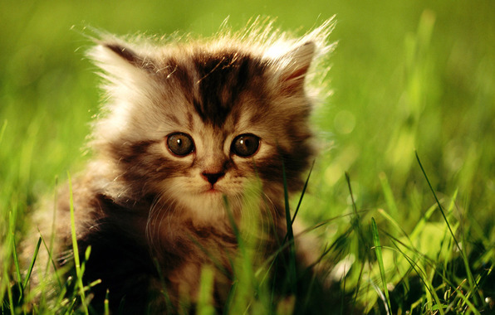
Огромный пеликан и маленький котёнок.

Slide 4
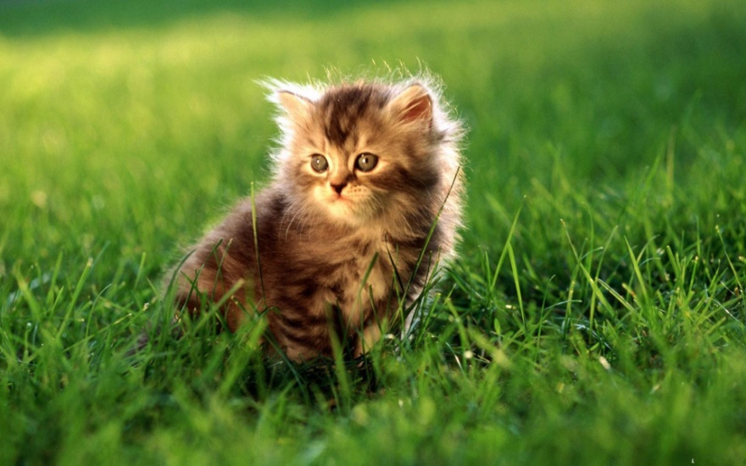
Обычно они встречаются после рыбной ловли. Пока пеликан ловит рыбу, котёнок сидит на берегу.

Slide 5
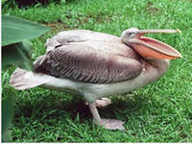
Но вот птица с добычей выбралась на сушу. Раскрыла свой клюв и широко растянула мешок под ним. Тут же котёнок не теряется. Он быстро забирается в клюв и лакомится рыбкой.

Slide 6
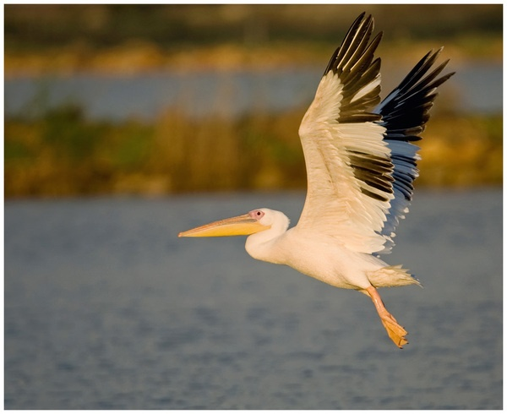
Однажды к пеликану неожиданно подошёл человек. В это время котёнок сидел у птицы в клюве. Пеликан затолкал котёнка в мешок о взмыл в воздух.

Slide 7
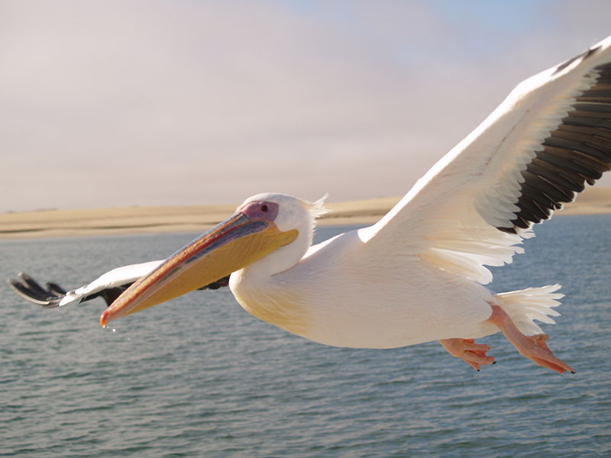
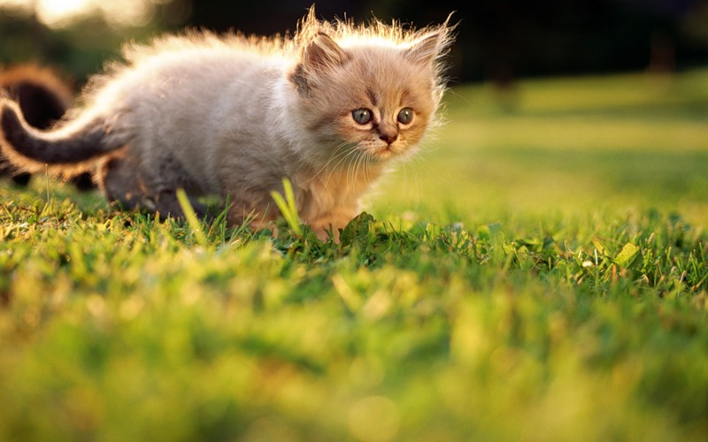
Птица сделала над озером круг за кругом, пока человек не спрятался в кустах. Тогда птица опустилась и раскрыла клюв. На землю важно вышел путешественник- котёнок.

Slide 8
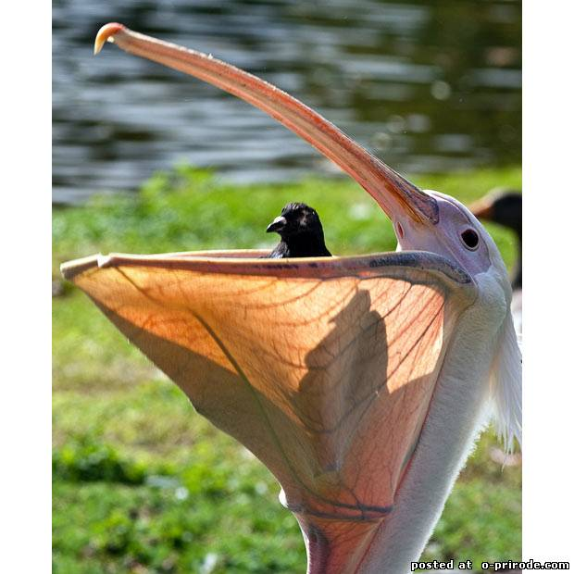
Творческое задание : придумай свой рассказ

